Slide 1



X
Membuat Data Warehouse dan Stored Procedure untuk salah satu client ID/X Partners
ID/X Partners - Data Engineer
Presented by
ALEX PUJI FIRMANSYAH

Slide 2

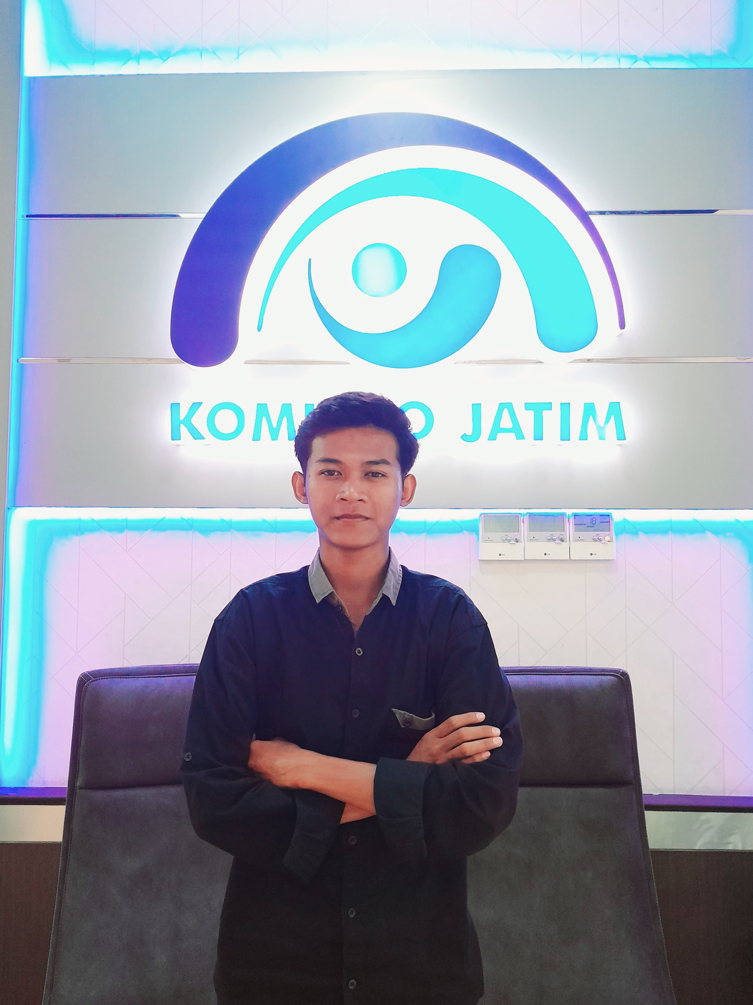



Insert your photo here
Alex Puji Firmansyah
About You
Mahasiswa aktif semester 4 yang sangat tertarik dengan dunia data. Melalui proyek-proyek seperti membangun data warehouse dengan BigQuery dan melakukan ETL dengan Pandas, saya telah mengasah kemampuan saya dalam SQL, Python, dan berbagai tools data engineering lainnya. Saat ini, saya sedang aktif mempelajari cloud computing untuk memperluas pengetahuan saya tentang infrastruktur data yang scalable. Saya sangat tertarik untuk bergabung dengan tim yang inovatif dan berkontribusi dalam proyek-proyek data yang menarik.
Lamongan, Jawa Timur
alexpujifirmansyah080803@gmail.com
www.linkedin.com/in/alex-puji-firmansyah
*notes: just a sample page

Slide 3
Courses and Certification
Data Engineer Challengge With Python | https://academy.dqlab.id/certificate/pdf/DQLABPRJC3URHTAG | Okt, 2024. Data Engineer Challenge with SQL | https://academy.dqlab.id/certificate/pdf/DQLABSQLTSOJETHT | Okt, 2024. Project Simple ETL with Pandas | https://academy.dqlab.id/certificate/pdf/DQLABDEPROAFPMIE | Okt, 2024. Data Engineer Learnig Path at Google Cloud Skills| https://www.credly.com/users/alex-puji-firmansyah | Sep , 2024. Cloud Practitioner Essentials (Belajar Dasar AWS Cloud) | https://www.dicoding.com/certificates/L4PQ1L604XO1 | Agu, 2024.
Pentaho Data Integration Fundamentals | https://academy.dqlab.id/certificate/pdf/DQLABPDI10DCOUNQ | Mei, 2024.
Merancang Database dan Membangun Karir Data Engineer | https://coursenet.s3.ap-southeast-3.amazonaws.com/Course-Net/CompletionCertificateALEX%20PUJI%20FIRMANSYAH-109398.pdf | Mei, 2024.
*notes: just a sample page

Slide 4

About Company
ID/X Partners adalah perusahaan konsultan yang didirikan pada tahun 2002 oleh mantan banker dan konsultan manajemen yang memiliki pengalaman luas dalam siklus kredit dan manajemen proses, pengembangan skor, dan manajemen kinerja. Perusahaan ini memiliki pengalaman yang luas dalam melayani korporasi di Asia dan Australia, serta berbagai industri seperti jasa keuangan, telekomunikasi, manufaktur, dan ritel.
ID/X Partners menawarkan jasa konsultasi yang spesialis dalam menggunakan solusi analitik data dan pengambilan keputusan (DAD) yang dikombinasikan dengan manajemen risiko dan pemasaran terintegrasi untuk membantu klien meningkatkan profitabilitas portofolio dan proses bisnis.

Slide 5
Project explanation video here!
<buat hyperlink di kata "here" di atas, sisipkan link youtube yang berisi rekaman anda melakukan presentasi penjelasan hasil pengerjaan final task. Hapus pesan ini jika anda telah memahami pesan ini>
Project Portfolio
Deskripsi Proyek
Salah satu client dari perusahaan ID/X Partners yang bergerak di industri perbankan, memiliki kebutuhan untuk membuat sebuah Data Warehouse dari beberapa sumber data yang berbeda yang tersimpan di dalam sistem mereka.
Beberapa sumber data tersebut antara lain seperti file Excel, CSV, dan database SQL Server.
Latar Belakang
Permasalahan yang mereka hadapi saat ini adalah mereka kesulitan untuk mengekstrak data dari berbagai sumber (excel, csv, database) secara bersamaan sehingga pelaporan dan analisis data mereka selalu mengalami keterlambatan.
Problem statement
Perusahaan ini membutuhkan sebuah solusi yang dapat mengintegrasikan data dari berbagai sumber, membersihkan dan mentransformasi data, membangun data warehouse yang efisien, dan menyediakan alat pelaporan yang user-friendly. Dengan demikian, perusahaan dapat mengatasi masalah keterlambatan dan ketidakakuratan data, meningkatkan efisiensi proses pengambilan keputusan, dan mengurangi biaya operasional.

Slide 6
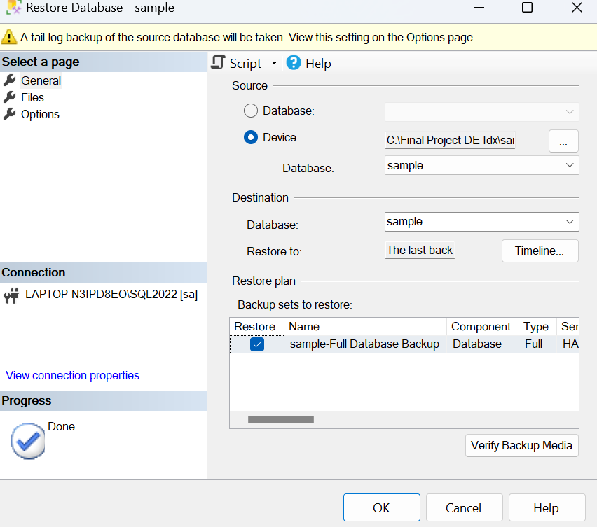
Data Warehouse Creation
Restore Database:
Kink kanan pada database -> pilih Restore Database -> pada general bagian Source klik device -> lalu klik titik 3(…) ->pada Backup file pilih file -> klik add -> pilih file sample.bak -> klik ok -> lalu klik ok lagi.

Slide 7
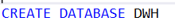
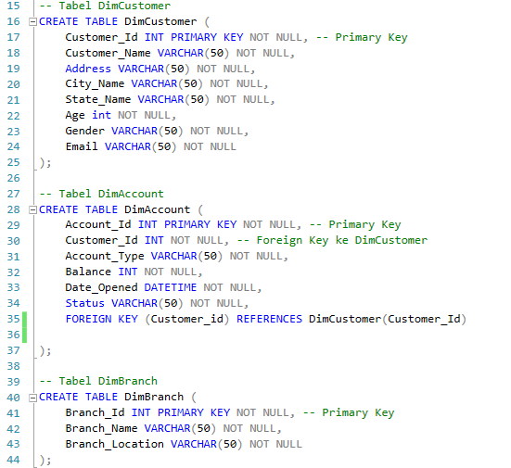
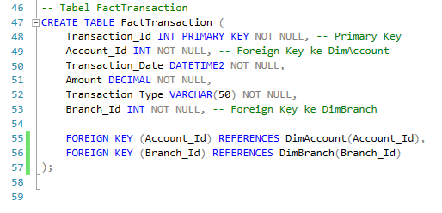
Data Warehouse Creation
Create Tabel Dimension
Create Data Warehouse DWH
Create Data Tabel FactTransaction

Slide 8
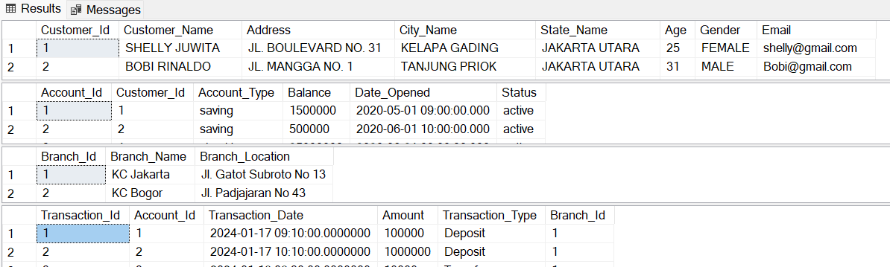
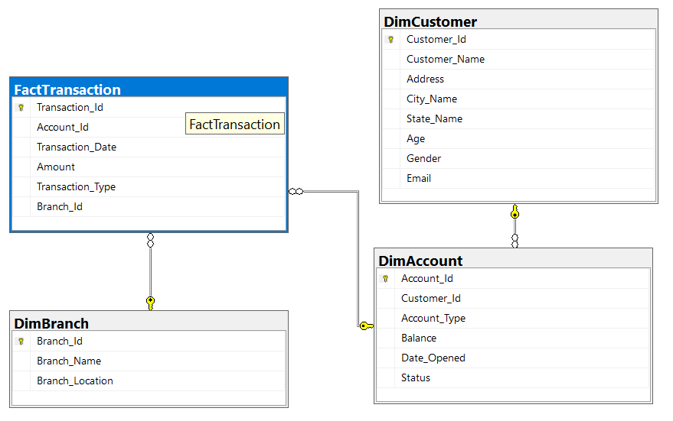
Data Warehouse Creation
Result
Result Diagram Tabel

Slide 9
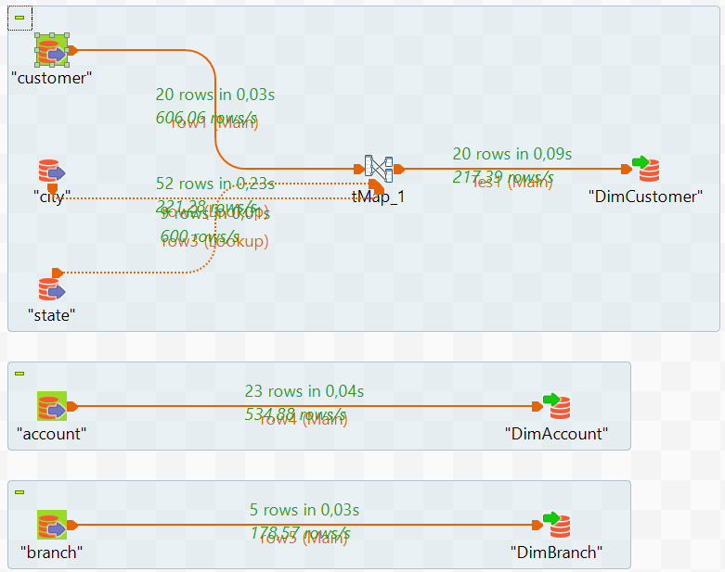
Create ETL Job for Dimension Table
Pada proses tMap sebelum ke output DimCustomer dilakukan perubahan data dari kolom tersebut diubah menjadi huruf kapital kecuali untuk kolom CustomerID, Age dan Email. Adapun tabel DimAccount dan DimBranch langsung ke output tanpa ada perubahan.

Slide 10
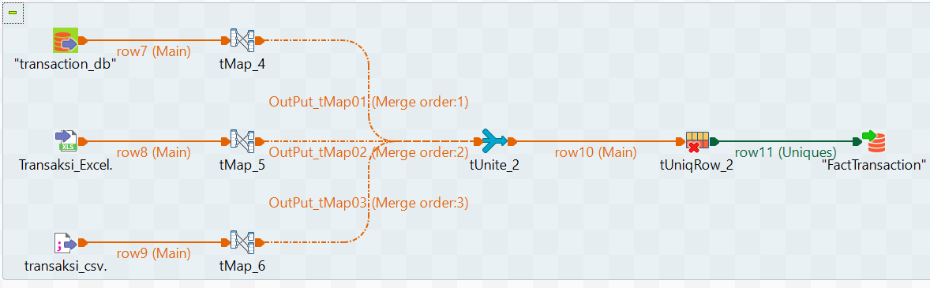
Create ETL Job for Fact Table
Membuat job ETL untuk menggabungkan data transaksi (transaksi_excel, transaksi_csv, transaksi_db) menjadi satu di tabel FactTransaction. Lalu pada tUniq dilakukan pembersihan data agar tidak ada row yang duplikat di dalam tabel FactTransaction.

Slide 11
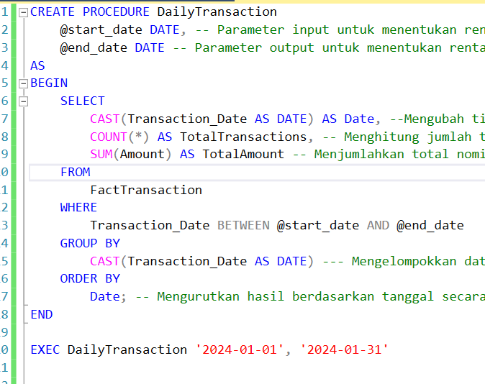
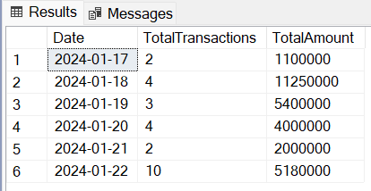
Create Stored Procedure DailyTransaction
Membuat dua Stored Procedure DailyTransaction untuk menghitung banyaknya transaksi beserta total nominalnya setiap harinya, agar mereka mendapatkan ringkasan data dengan cepat.
Query SQL yang diberikan bertujuan untuk menghitung dan menampilkan ringkasan transaksi harian dalam rentang waktu tertentu.

Slide 12
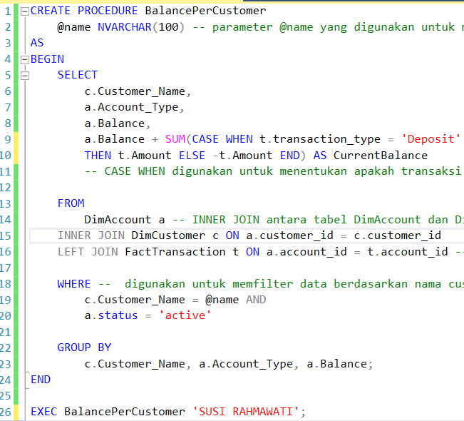
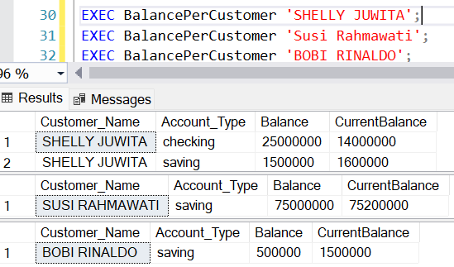
Create Stored Procedure BalancePerCustomer
Membuat dua Stored Procedure BalancePerCustomer untuk mengetahui sisa balance per customer, agar mereka mendapatkan ringkasan data dengan cepat.
Tujuan Akhir:
Menggunakan logika ini, semua transaksi, baik berupa penambahan (Deposit) maupun pengurangan (Withdrawal), dihitung untuk menentukan perubahan bersih pada saldo akun.

Slide 13

Disclaimer
Anda dapat mengganti design template ini sesuai kreativitas kalian. Anda dapat menambahkan slide sesuai kebutuhan.
Template ini hanya bertujuan untuk memberikan gambaran isi konten yang wajib dibuat oleh peserta. SIlahkan hapus slide ini setelah anda membuat salinan dokumen ini di drive Anda

Slide 14
Thank You
X

Slide 15
Disclaimer
Anda dapat mengganti design template ini sesuai kreativitas kalian. Anda dapat menambahkan slide sesuai kebutuhan.
Template ini hanya bertujuan untuk memberikan gambaran isi konten yang wajib dibuat oleh peserta. SIlahkan hapus slide ini setelah anda membuat salinan dokumen ini di drive Anda

